Slide 1
Центральное управление Федеральной службы по экологическому,
технологическому и атомному надзору
«Анализ основных показателей контрольно-надзорной деятельности при осуществлении надзора за подъемными сооружениями по итогам 2022 года»
1

Slide 2
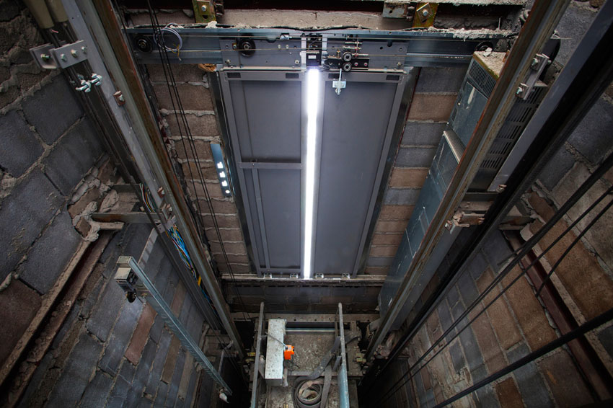
Центральное управление Федеральной службы по экологическому, технологическому и атомному надзору
Направления деятельности
Государственный контроль и надзор в области промышленной безопасности
Федеральный закон от 21.07.1997 № 116-ФЗ «О промышленной безопасности опасных производственных объектов»
Административный регламент по предоставлению Федеральной службой по экологическому, технологическому и атомному надзору государственной услуги по вводу в эксплуатацию лифтов, подъемных платформ для инвалидов, пассажирских конвейеров (движущихся пешеходных дорожек) и эскалаторов, за исключением эскалаторов в метрополитенах, после осуществления их монтажа в связи с заменой или модернизации (Приказ Ростехнадзора от 27.11.2019 года № 454)
2

Slide 3
Центральное Управление Федеральной службы по экологическому, технологическому и атомному надзору
ПОДНАДЗОРНЫЕ ОБЪЕКТЫ
Промышленная безопасность:
поднадзорных организаций – 1801
(III класс – 6, IV класс – 1795)
опасных производственных
объектов – 2710
(III класс – 6, IV класс – 2704)
подъемных сооружений – 12 381
Надзор за опасными объектами (лифты, подъемные платформы для инвалидов, пассажирские конвейеры (движущиеся пешеходные дорожки) и эскалаторов, за исключением эскалаторов в метрополитенах):
Число поднадзорных организаций – 2396
Число поднадзорных объектов – 49 237
Лифтов – 47 781
Эскалаторов – 1020
Пассажирских конвейеров – 235
Платформы подъемные для инвалидов – 237
3

Slide 4
Центральное Управление Федеральной службы по экологическому, технологическому и атомному надзору
Проведение проверок
4

Slide 5
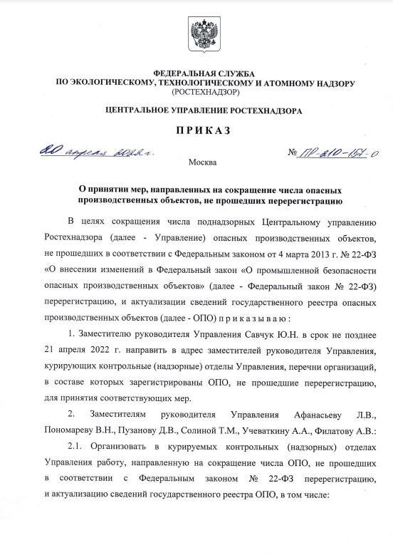
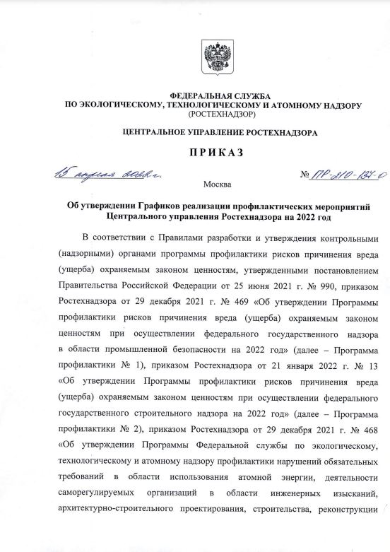
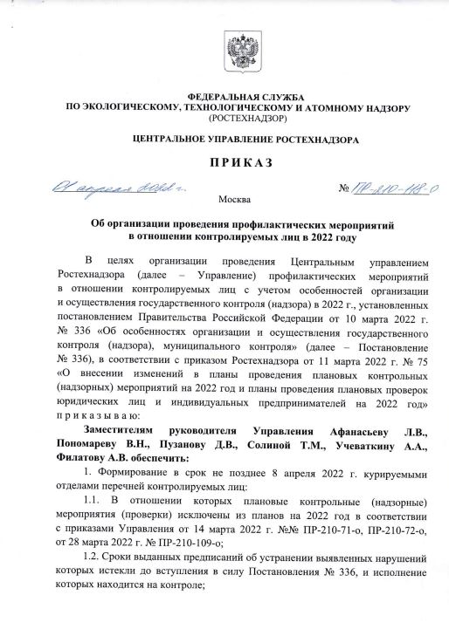
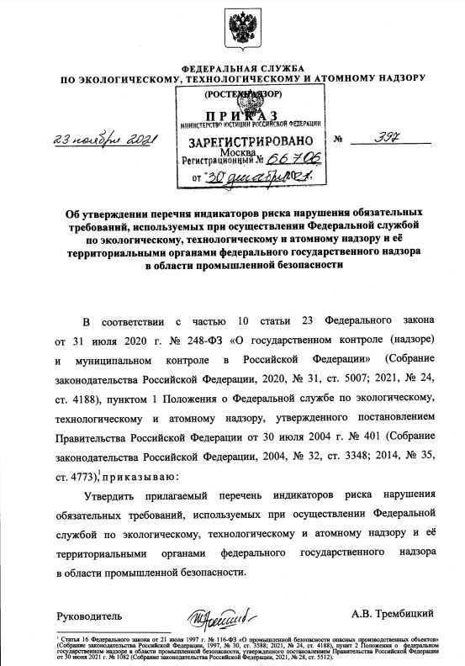
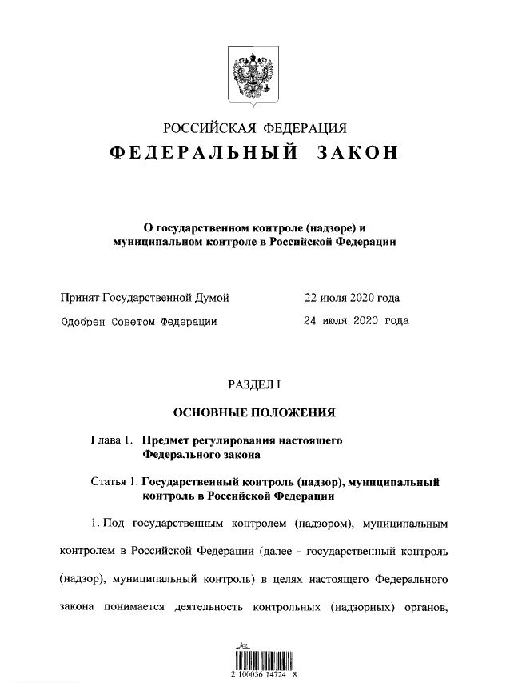
Центральное управление Федеральной службы по экологическому, технологическому и атомному надзору
Профилактические мероприятия в отношении контролируемых лиц
5

Slide 6
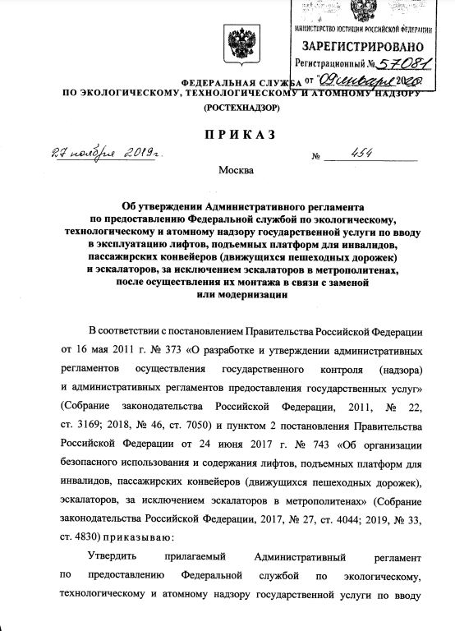
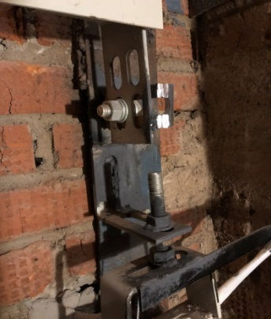
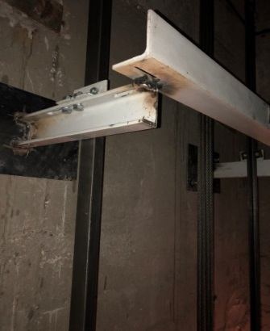
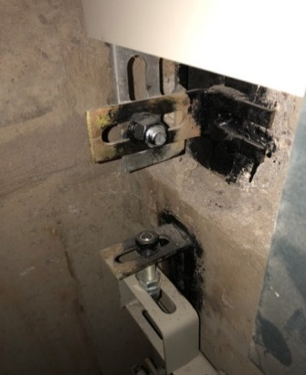
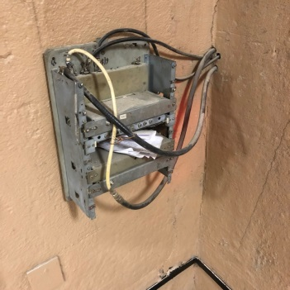
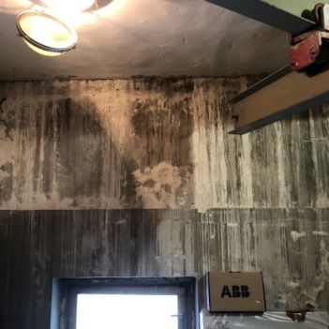
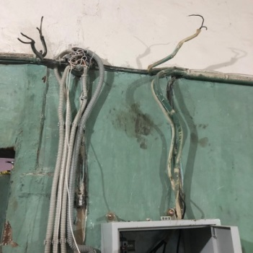
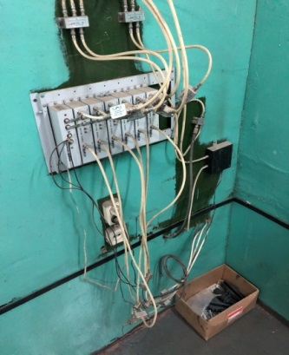
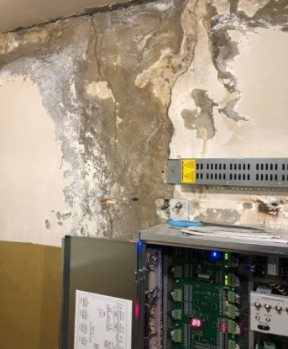
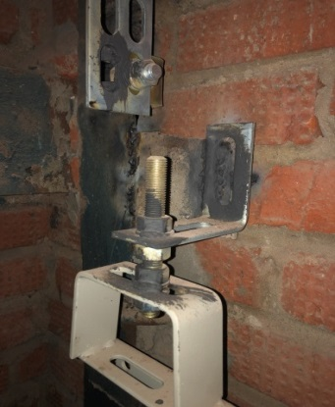
Государственная услуга по вводу лифтов в эксплуатацию после замены/модернизации
Нарушения, выявляемые при контрольных осмотрах лифтов
6

Slide 7
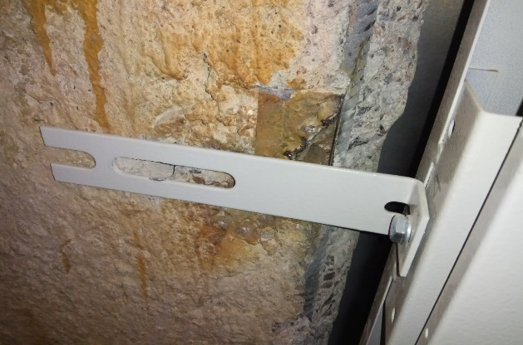
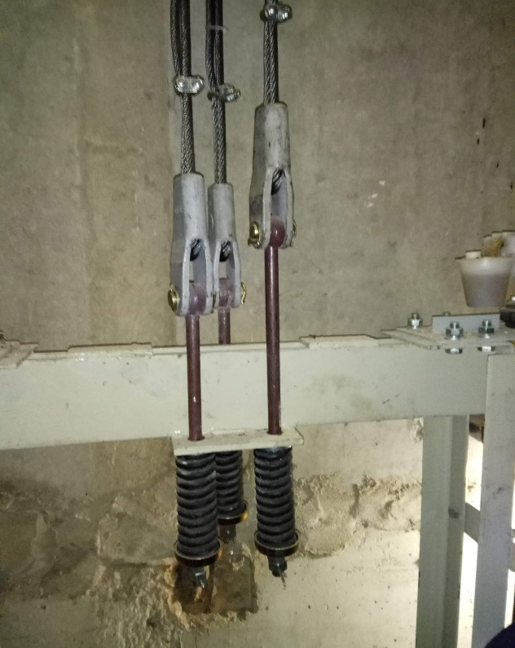
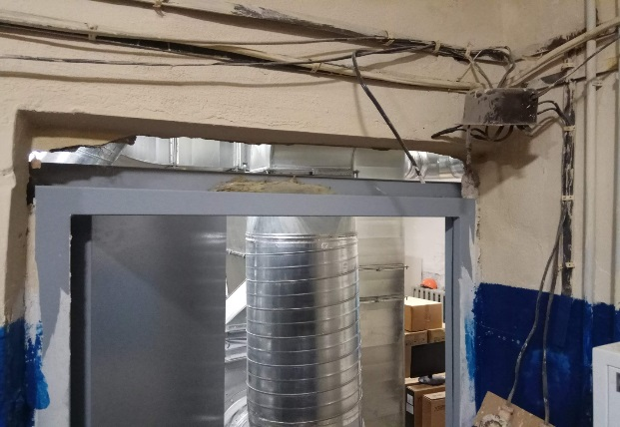
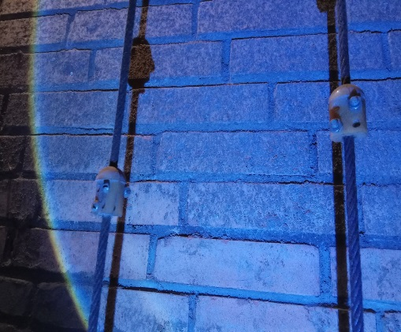
Государственная услуга по вводу лифтов в эксплуатацию после замены/модернизации
Нарушения, выявляемые при контрольных осмотрах лифтов
Крепление портала двери шахты лифта не закреплено к стене
Над входом в машинное помещение лифта не закрыто отверстие в стене
Тяги противовеса лифта разной длины
Упоры каната ограничителя скорости закреплены двумя креплениями вместо четырех
7

Slide 8
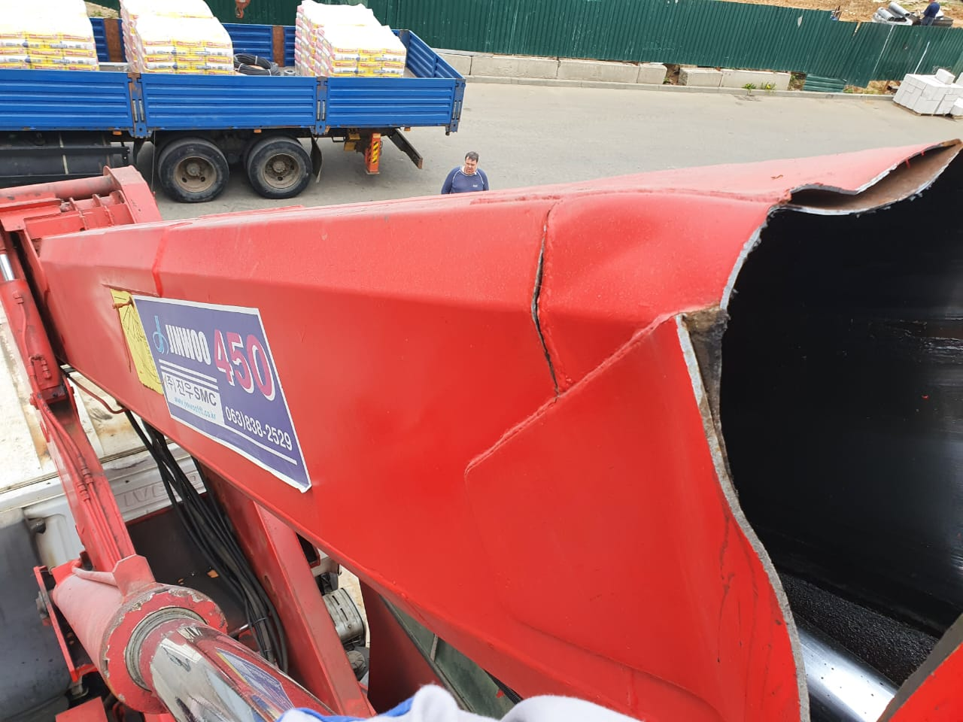
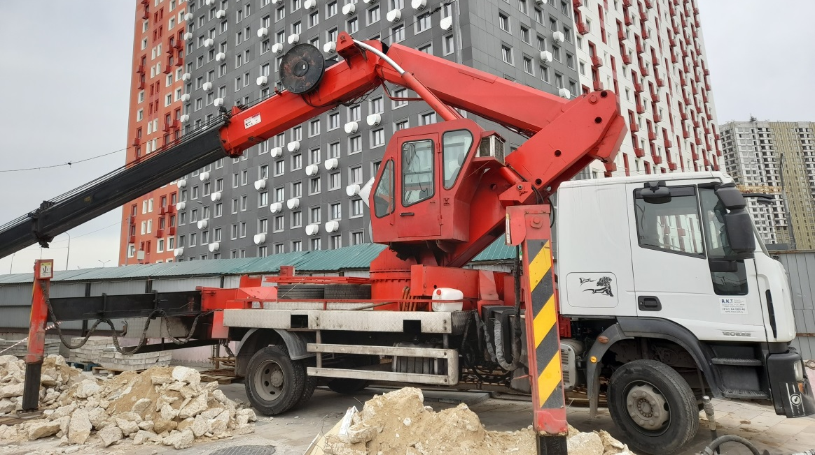
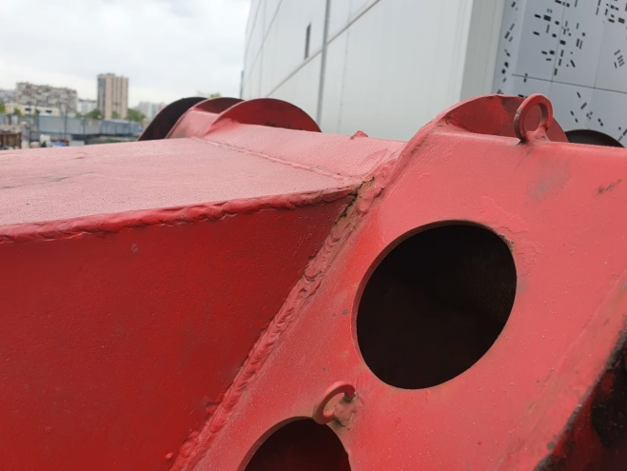
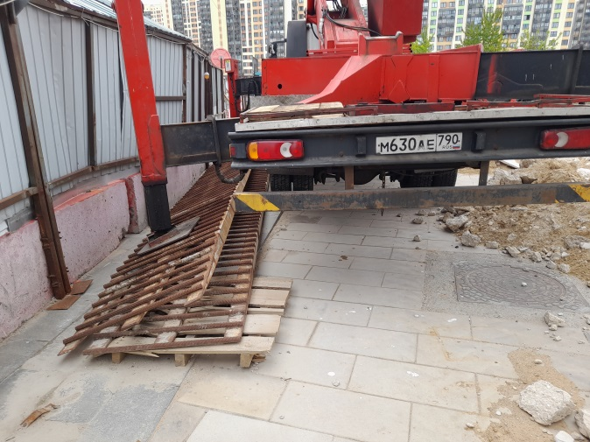
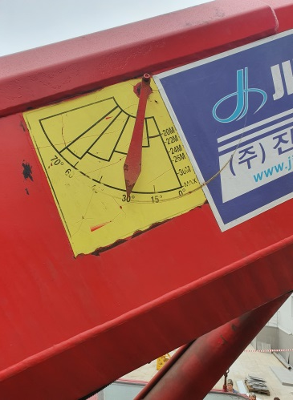
Центральное Управление Федеральной службы по экологическому, технологическому и атомному надзору
Авария автогидроподъёмника в ООО «Автострой» (23.05.2022)
8

Slide 9
9

Slide 10
Центральное управление Федеральной службы по экологическому,
технологическому и атомному надзору
Благодарю за внимание!

